Slide 1

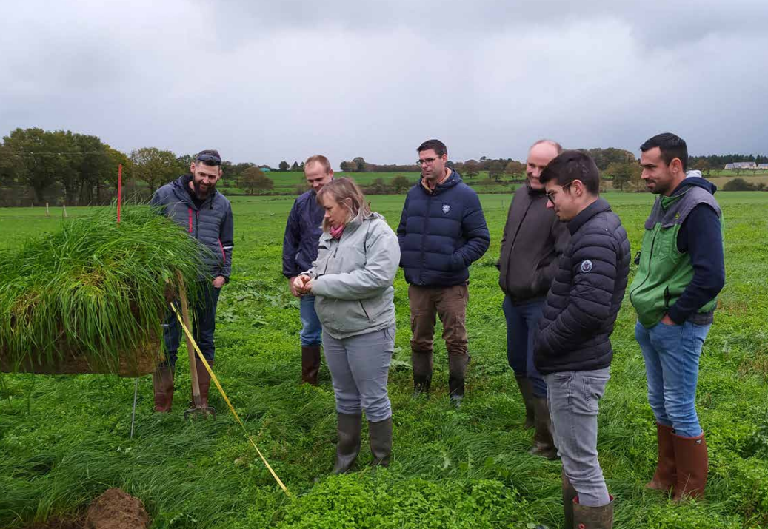
Projet collectif d'éleveurs de reconception de leur système pâturant et de cultures autonome et économe limitant l'usage des produits phytosanitaires.
Développer l’autonomie alimentaire (tant quantitative que qualitative) avec des cultures à bas niveau d’intrants tout en optimisant la valorisation de leurs effluents d’élevage. L’axe majoritaire est de développer la part de pâturage dans l’alimentation de leurs troupeaux, tout en améliorant la qualité et la pérennité des prairies. L’allongement des rotations permet pour les cultures fourragères annuelles de limiter le salissement et donc le recours aux phytos.
Photo de groupe
Modification du système fourrager, en axant plus sur les prairies pâturées.
Développer ses connaissances de gestion de l’herbe pour optimiser sa gestion qualitative et sa pérennité.
La baisse de surfaces en cultures fourragères annuelles permet d’allonger les rotations (qui seront majoritairement après prairie) ce qui limite le salissement et donc le recours aux phytos. L’enjeu est même de mettre en avant le désherbage mécanique.
Nombre d’exploitations : 12
SAU : 177 ha de SAU
Productions principales :
11 élevages laitiers
1 élevage viande
Force du groupe :
Des éleveurs aussi bien du sud-Loire que nord-Loire et de tout âge.
Performance (tableau ou graphique avec pour IFT : valeur initiale, objectif, valeur actuelle et moyenne régionale)
IFT herbicide moyenne du groupe
2021 : 0,66
2022:0,54
2023:0,58
2024: 0,50
Structure porteuse : CAPDL
Animateur contact : Rudy LAVAZAIS
Date de reconnaissance : 2022
Partenariats locaux : CIVAM
Amélioration des conditions de travail par moins de travaux des champs
Amélioration des résultats économiques par une meilleure autonomie (intrants, alimentaire)
Amélioration des impacts environnementaux par moins d’usage de phyto, plus de prairies longues durée qui piège le carbone,…
13/01/2026

